Slide 1
Основы православной культуры
Отечество. Родная старина
(2 занятие по теме)

Slide 2
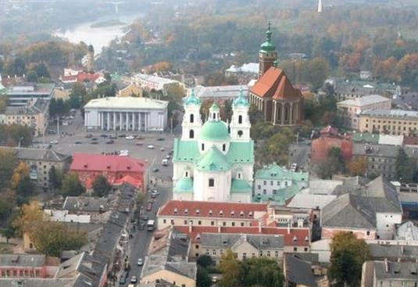

Slide 3
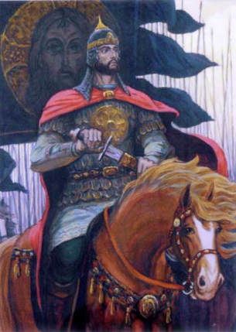
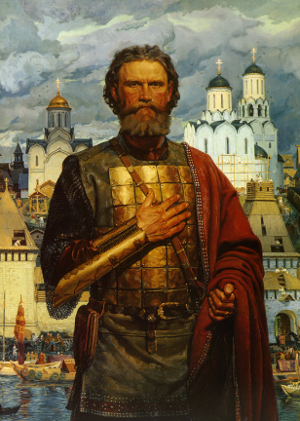
Князь Дмитрий Донской
Собрал полки русских городов для отпора врагу

Slide 4
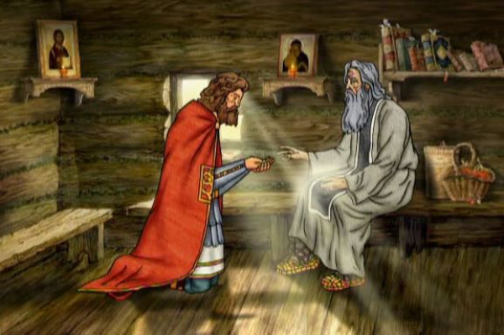

Slide 5
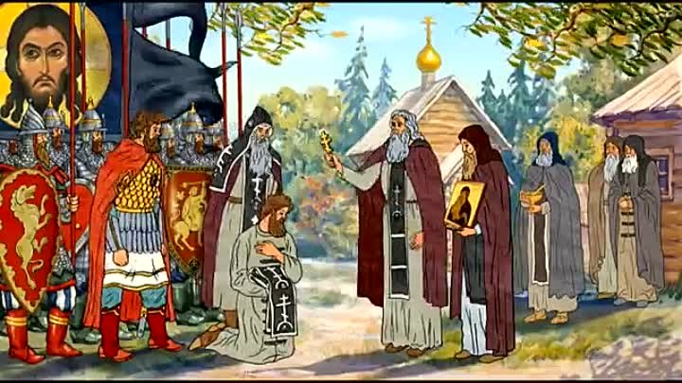

Slide 6
Видео 1
Видео 2

Slide 7
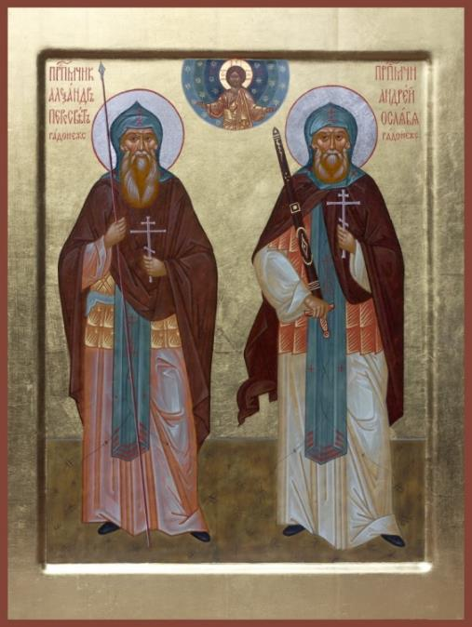

Slide 8
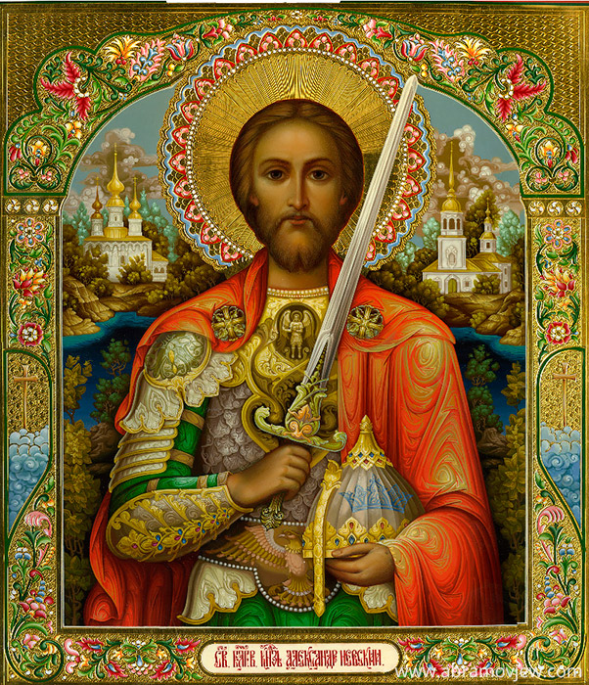

Slide 9
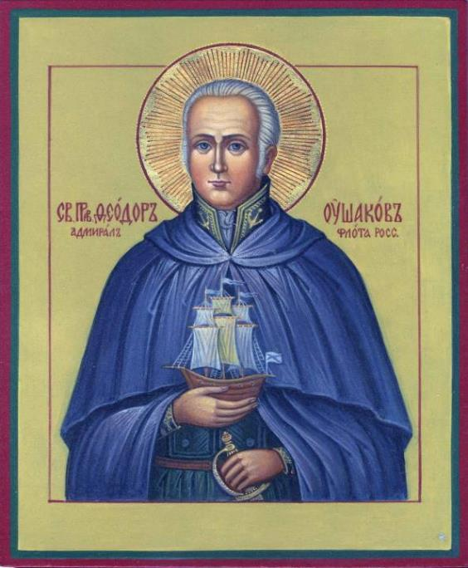

Slide 10
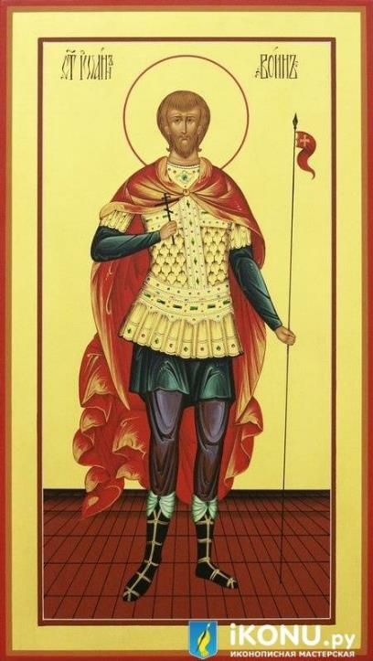

Slide 11
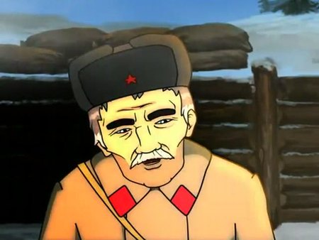

Slide 12
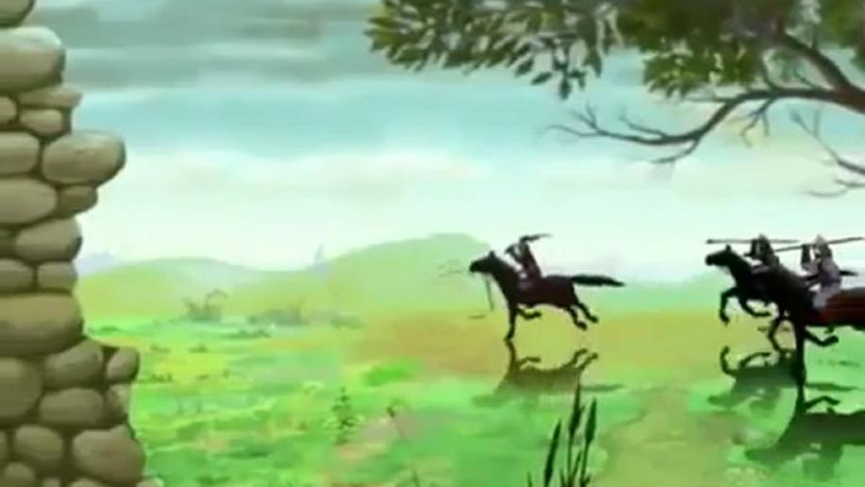

Slide 13
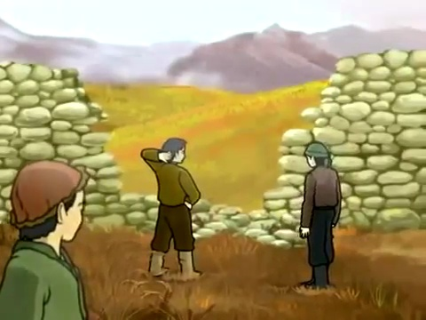

Slide 14
Видео 3

Slide 15
СИЛА НАРОДА - В СИЛЕ ДУХА

